Slide 1
Прием «Отгадай загадку»
В шубе чудесной я был и жадного бая перехитрил

Slide 2
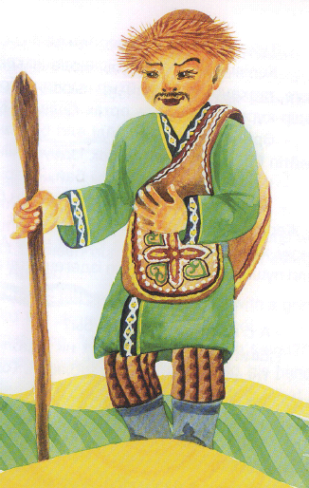
Алдар-Косе

Slide 3
«Алдаркосе - народный герой». Согласование прилагательных с существительными.

Slide 4
«Биографические странички».
В чем отличие бытовой сказки от волшебной?
Кто такой Алдар-Косе?
Почему героя назвали Алдаром?

Slide 5
Прием «Вопрос-ответ»
1-гр Что такое имя существительное?
2-гр Что такое имя прилагательное?
3-гр Что такое глагол?

Slide 6
Прием. «Разговор в группе».
Охарактеризовать каждого героя ,
Ответить на вопросы какой? , какая? , какое? , какие ?
Согласовать прилагательные с существительными

Slide 7
1-группа
Оценить поведение бая. Использовать слова «По моему мнению…»
2-группа
Инсценировать сказку, используя прил+сущ
3-группа
Пересказать сказку от имени бая.

Slide 8
Прием «Синквейн»
1 группа- Алдаркосе
2-группа -Бай
3- группа - Друг

Slide 9
Прием «Работа с учебником
№4 Выписать словосочетания прил+сущ.
№2 Дописать предложение ,вставляя подходящие слова. Определить род,число.

Slide 10
Домашнее задание: Стр 51 №5.
Выписать словосочетание: прилагательное + существительное.
Определить род, число.

Slide 11
Рефлексия «Эмоции».

